Slide 1
Шамонин ауылы, «Аҡбуҙат» балалар баҡсаһы Минең яратҡан уйынсығым -бизиборд
Әҙерләүсе: логопед,
Ибраһимова Г.М.
2018г.

Slide 2
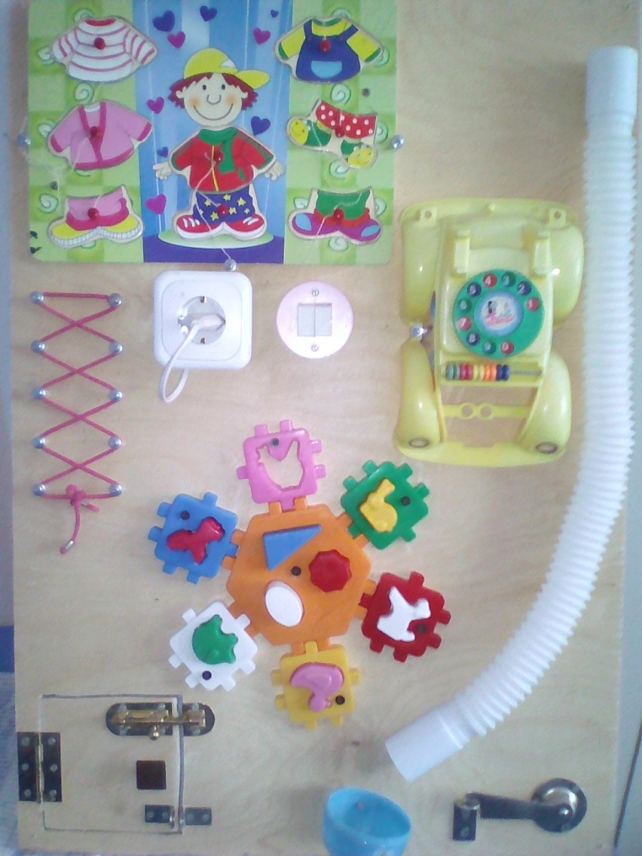
Минең яратҡан уйынсығым Маҡсат: Стандарт б улмаған ҡоролма ярҙамында телмәр үҫешен формалаштырыу

Slide 3
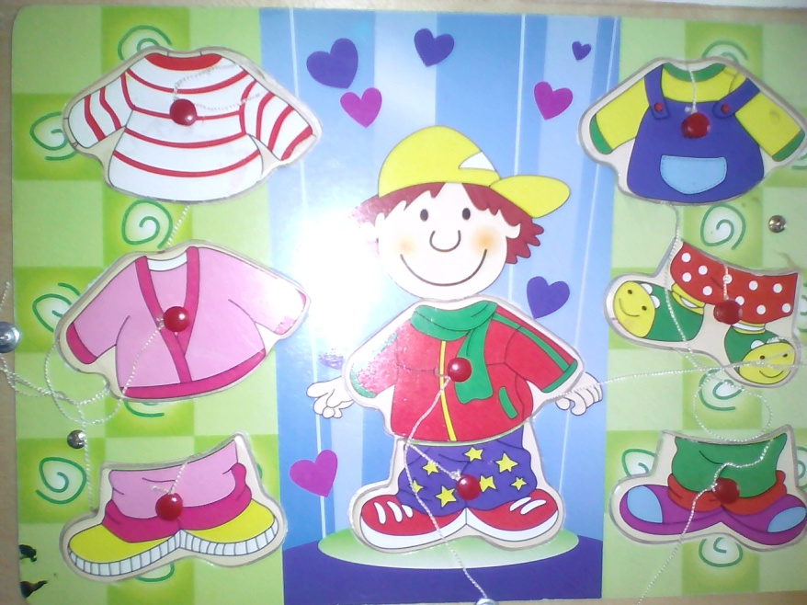
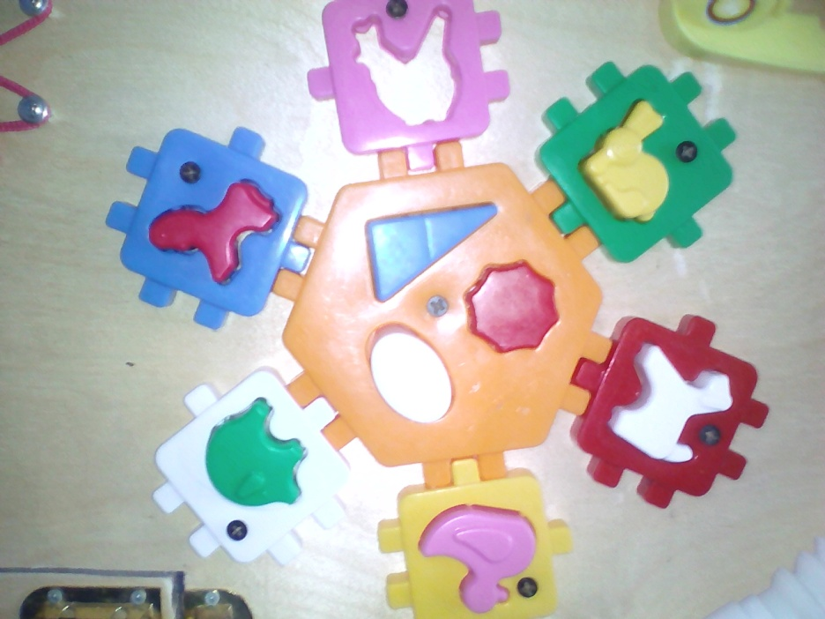
Ғаян кейем һайлай – аҫтын, өҫтөн барлай!
Һәр уйынсыҡтың үҙ урыны!

Slide 4
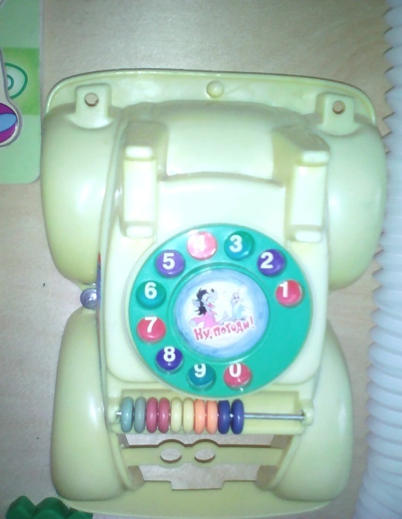
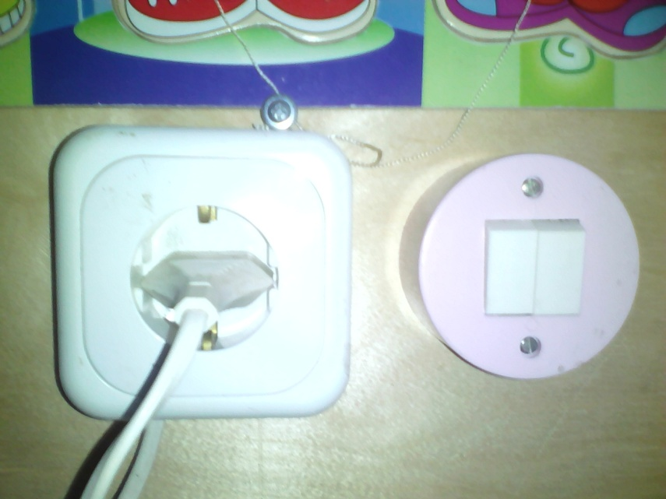
Утты хәҙер һүндерәм – бармаҡтарҙы нығытам!
Номерҙы дөрөҫ йыям, әсәйгә шылтыратам!

Slide 5
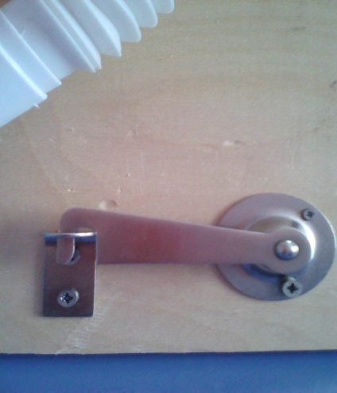
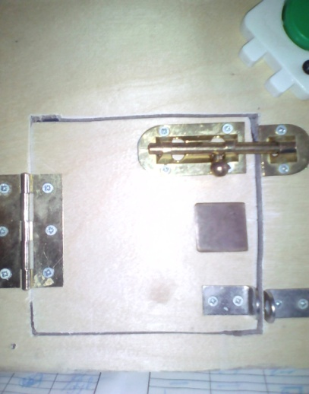
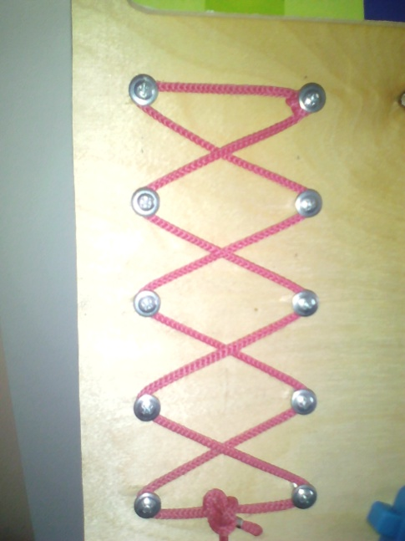
Келәне бикләп ҡуям, бауҙарҙы бәйләй беләм!

